Slide 1
PR JECT
PLANNING
금한성
김나영
윤주성
이지수

Slide 2


01
팀 소개
팀원 소개
02
주제 소개
간략한 주제 소개
03
피드백
지난 발표 피드백 답변
04
진행 상황
계획, APP, WEB, DB
05
일정
향후 계획

Slide 3
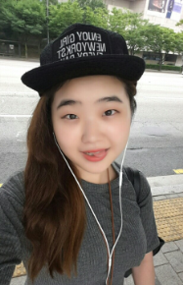

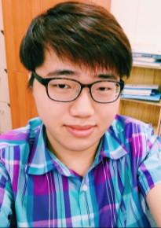
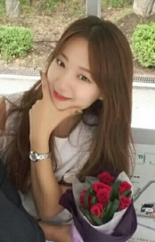
C P U
팀 소개
Capable Person’s Union
지도교수님 - 윤민영 교수님
이름
금 한 성
이름
김 나 영
담당
팀장
담당
서기
역할
H/W(회로구성, 라즈베리파이)
역할
S/W (안드로이드, JAVA), 디자인
보고서 작성 및 총괄
회의록 작성
이름
윤 주 성
이름
이 지 수
담당
기술
담당
회계
역할
S/W (C언어), 보고서 작성
역할
S/W (안드로이드, JAVA), 디자인
H/W (AVR, 라즈베리파이)
PPT 제작
Notes:
추가할 것
[별명]
한성-금한돈(사진 나타났다 사라지기), 확성기 / 나영-ㅎㅎㅎㅎ / 지수-주지수(酒地水), 지수로그 / 주성-C깡패
[취미]
한성-스파이더 카드게임, 과자쟁여놓기 / 나영-지뢰찾기, 답변달기 / 지수-데이트♥, 자빠지기 / 주성-전공서적 정독, 토너갈기
[역할]
주성-보고서 작성

Slide 4
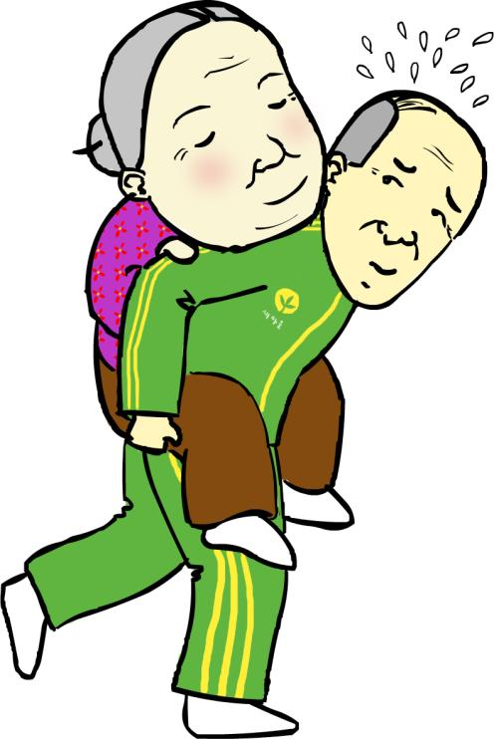
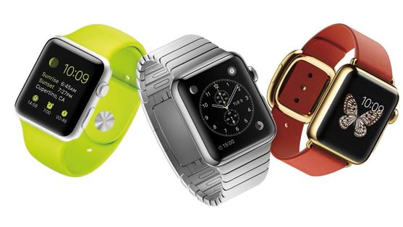

C P U
주제 소개
PROTECTOR
01
버튼을 통한 응급상황 알리기 (보호자에게 알림)
02
LED를 통한 표시 (밴드 동작 여부, 신체 상태)
03
웹에서 설정한 약 드실 시간에 알림
Notes:
아까 기사에서 접했던 분들을 위한 사용하기 편하고 필요한 기능만 있는 PROTECTOR 라는 스마트 밴드를 주제로 정하였습니다.

Slide 5
C P U
지난 시간 피드백
Q1. 교수님
- 서버(Raspberry Pi)와 제품(Protector)을 합치지 않고 굳이 분리한 이유가 무엇인가요?
A.
- 저희 제품은 항상 손목에 착용해야 하는 ‘밴드’이기 때문에 부피와 무게를 최소화 하는 것이
매우 중요하다고 사료되어 서버와 제품을 분리하기로 결정했었습니다.
Q2. 장해훈, 김상일 학우
- 온도 센서로 손목의 체온을 측정한다고 했는데, 실제 병원에서는 귀, 입과 같은 신체부위의 체온을
측정합니다. 손목 체온 측정으로 과연 정확한 데이터를 받을 수 있을까요?
A.
- 저희 제품은 36.5도, 36.8, 36.1도와 같은 미세온도를 측정하기 위한 기기가 아닙니다.
정상체온(35.5도~37.5도)을 벗어난 급격한 신체변화를 감지하기 위한 기기이므로,
손목의 체온으로도 충분히 제품의 기능을 수행 할 수 있을 것으로 사료됩니다.
Q3. 이효준 학우
- 시골과 같이 Wifi가 구비되지 않은 가정이 있는데, 이 경우에는 제품을 어떻게 사용하나요?
A.
- 네. 저희도 같은 고민을 했었습니다. 초기 계획은 SK텔레콤의 CDMA를 구매해 사용하려 했는데,
금전적인 문제도 있고, 학생 신분으로는 계약에도 무리가 있어 포기하게 되었습니다.
때문에 불가피하게 Wifi를 사용하게 되었고, 구매하시는 분께 옵션으로 공유기를 따로 구매하실 수 있게 하려 합니다.
Q4. 김승우 학우
- 아두이노 Pro Mini도 아두이노 Uno와 같은 기능을 수행하나요?
A.
- 네. Pro Mini는 Uno와 같은 기능을 모두 수행하면서 크기만 소형화 된 아두이노 입니다.
다만, 소형화 과정에서 USB 시리얼 변환 칩을 제거했기 때문에 PC에 연결하려면 별도의 변환기가 필요합니다.
Notes:
아까 기사에서 접했던 분들을 위한 사용하기 편하고 필요한 기능만 있는 PROTECTOR 라는 스마트 밴드를 주제로 정하였습니다.

Slide 6
C P U
진행 계획
1
체온
서버 구축
라즈베리파이
체온
알람
심박
알람
심박
2
레이아웃 제작
APP – Java, Android
WEB – PHP, JavaScript
아두이노
3
아두이노
DB 테이블 구축
DB 연동
4
그래프, 이미지
랜덤 값을
APP과 WEB으로 받아오기
5
wifi
H/W 제작
Arduino에
Sensor와 Wifi 연결
wifi
앱
6
APP
그래프
Sensor 값을
APP과 WEB으로 받아오기
서버
서버
7
웹
응급상황 감지
Sensor 값을 분석해 응급신호를 APP과 WEB으로 전송
WEB
8
SQL
약 알림
APP과 WEB에서 설정한
복약시간을 H/W로 받아오기
SQL

Slide 7
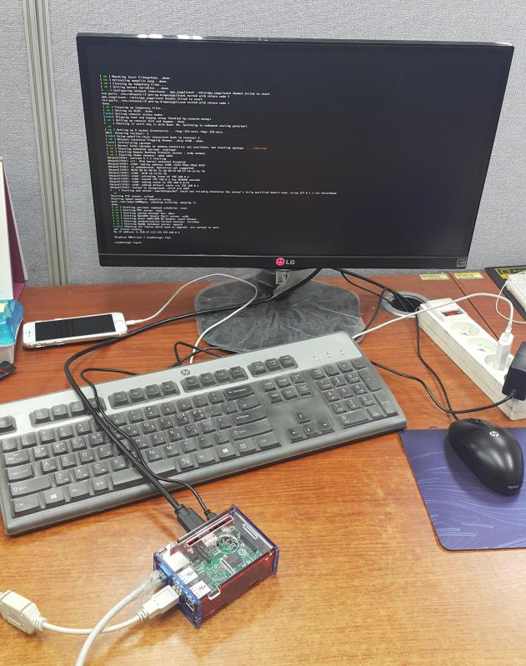


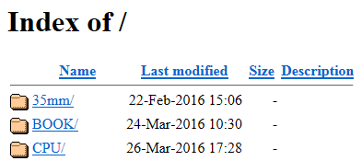
C P U
진행 상황 – 1. 서버 구축
Raspberry Pi™

Slide 8
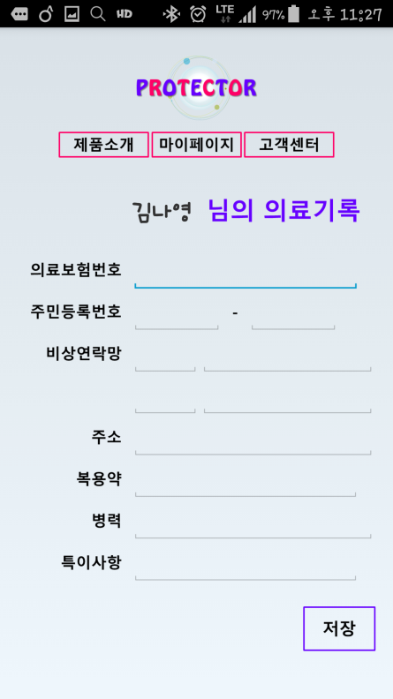
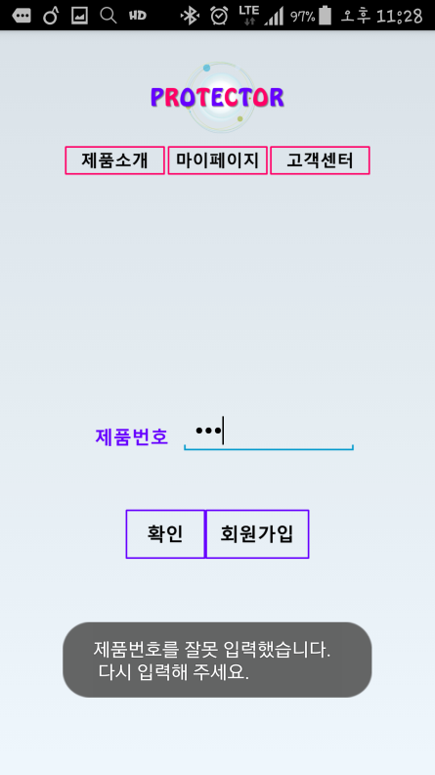
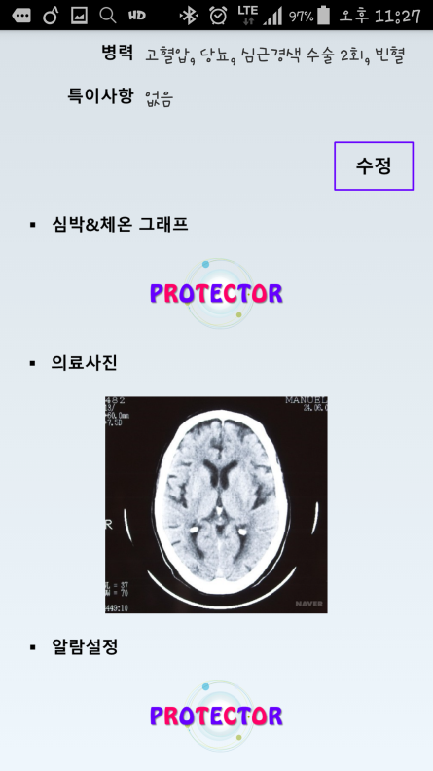
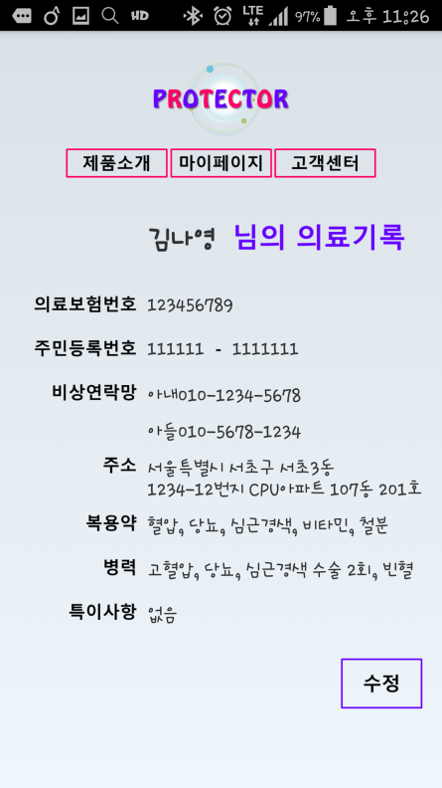
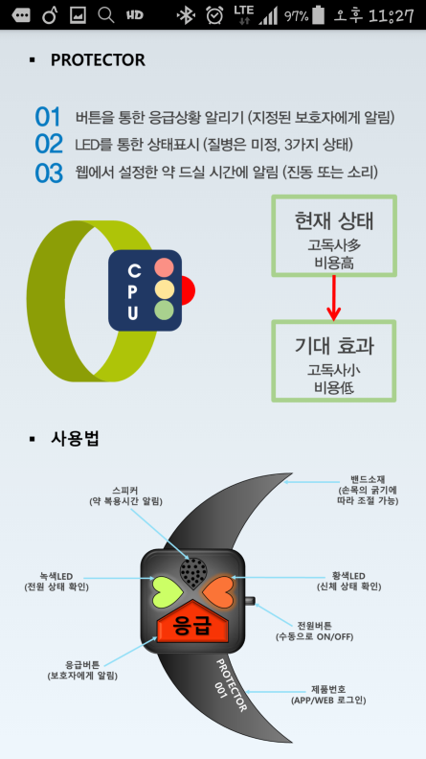
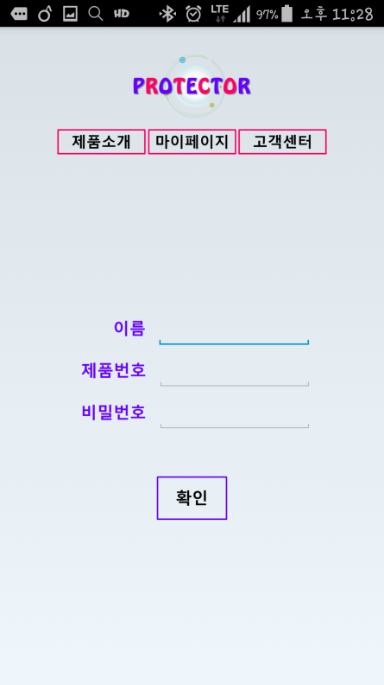
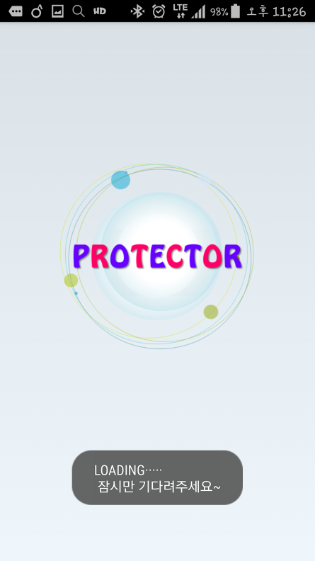
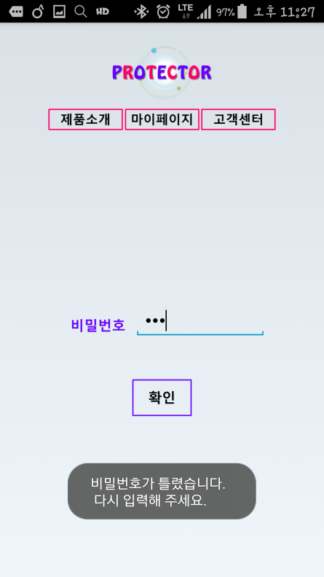
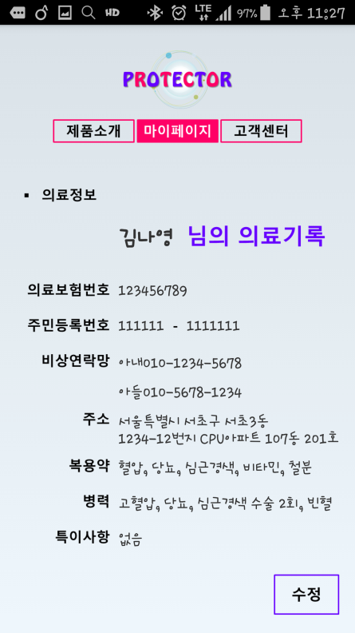
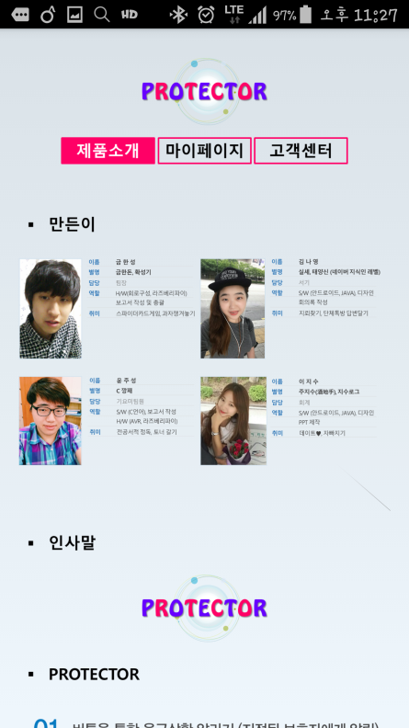
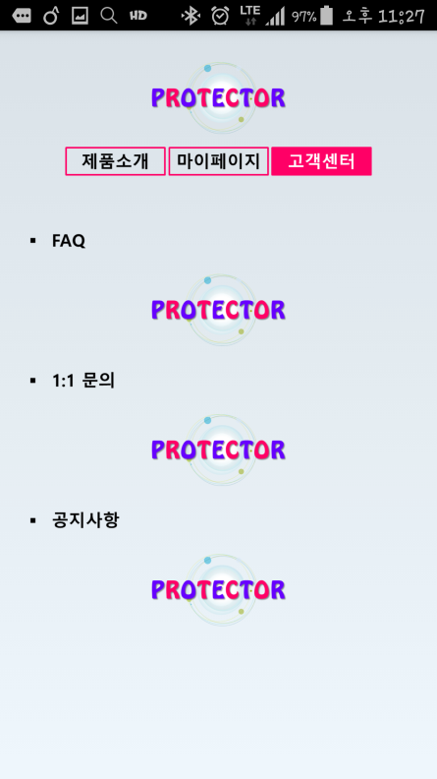
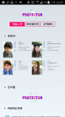

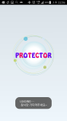

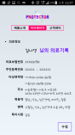
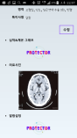
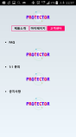
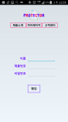

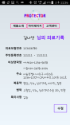

C P U
진행 상황 – 2. 레이아웃 제작 - APP
제품소개
로딩
제품번호조회
/회원가입
마이페이지
고객센터
회원가입
사용자
정보입력
사용자
정보확인
수정을 위한
비밀번호입력
사용자
정보수정

Slide 9

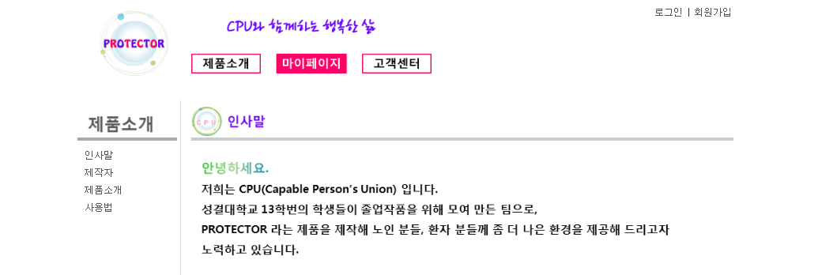
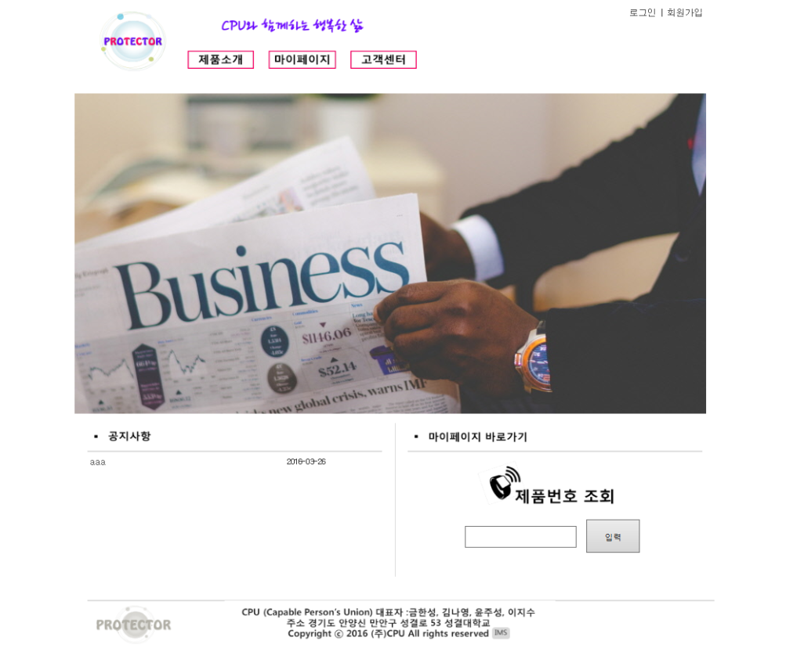
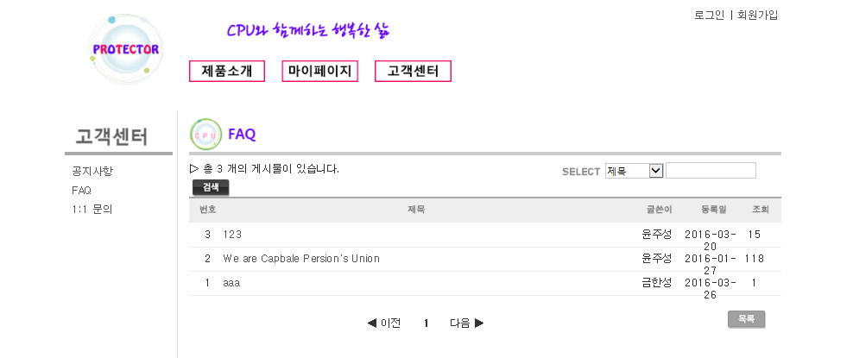
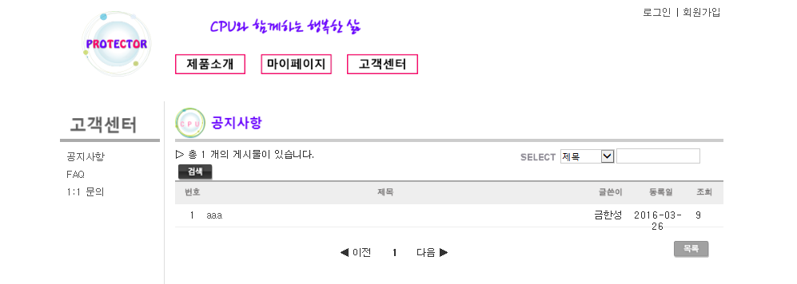
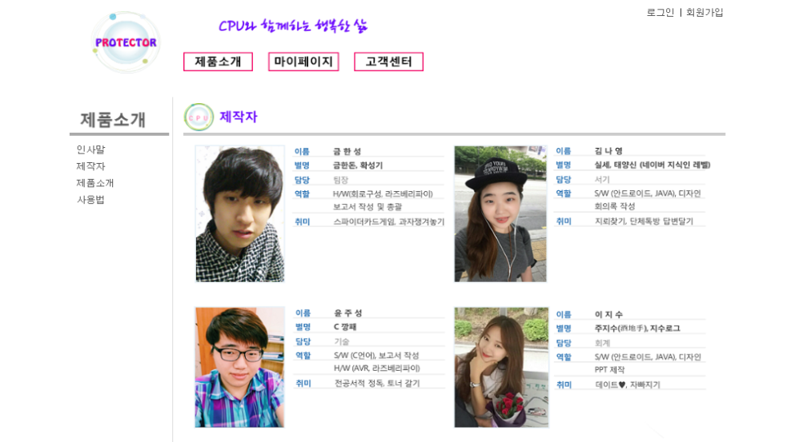
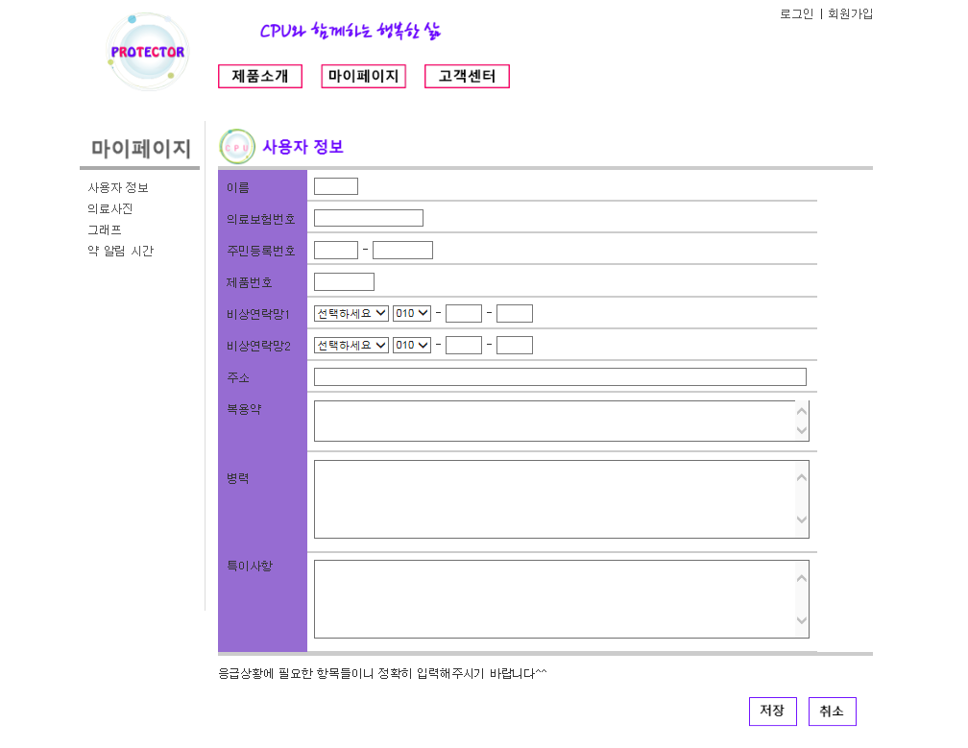
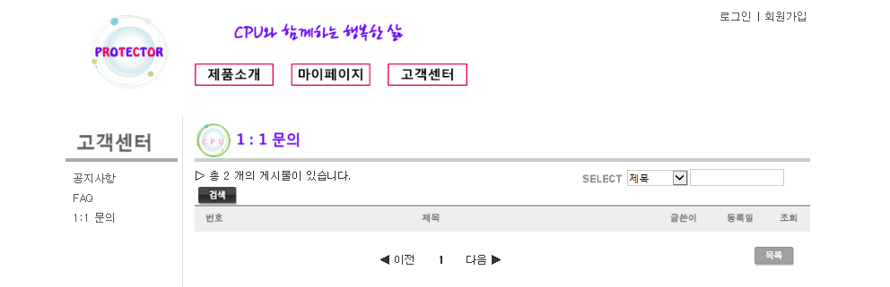
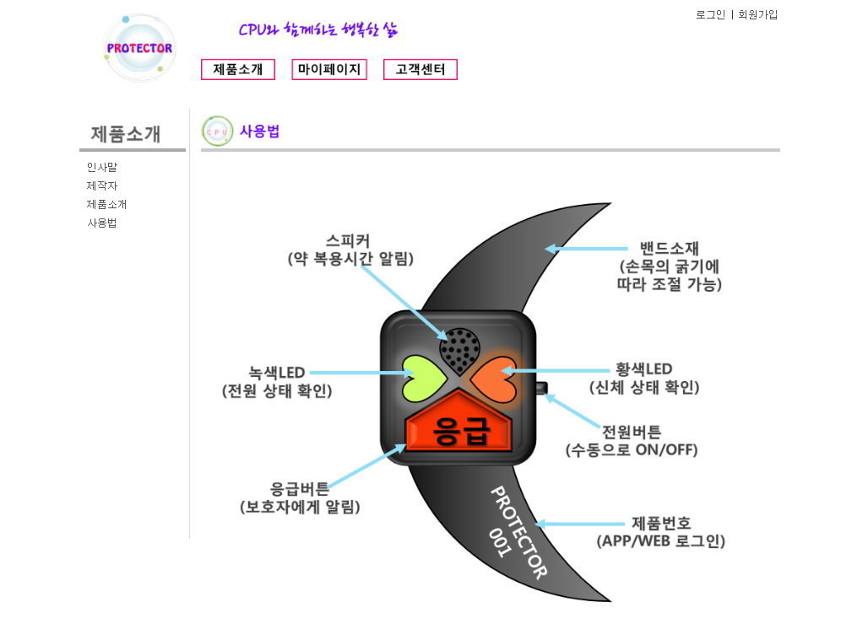
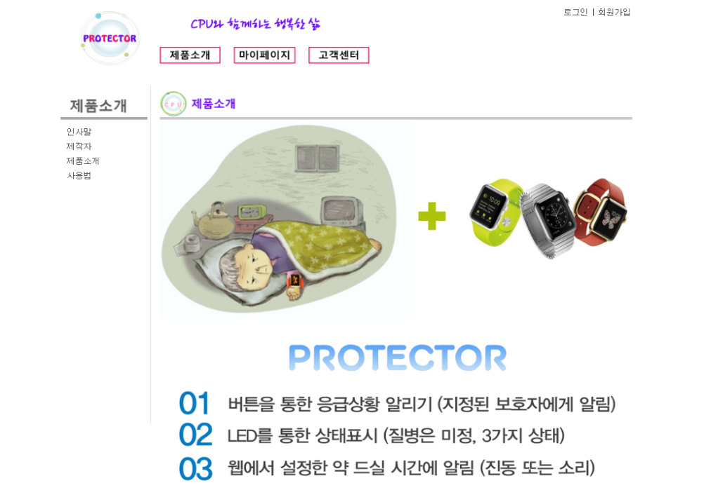
C P U
진행 상황 – 2. 레이아웃 제작 - WEB
고객센터 - FAQ
제품소개 - 인사말
홈페이지
제품소개 - 사용법
고객센터 - 공지사항
제품소개 - 제작자
고객센터 – 1 : 1 문의
마이페이지 – 사용자 정보
제품소개 - 제품소개

Slide 10
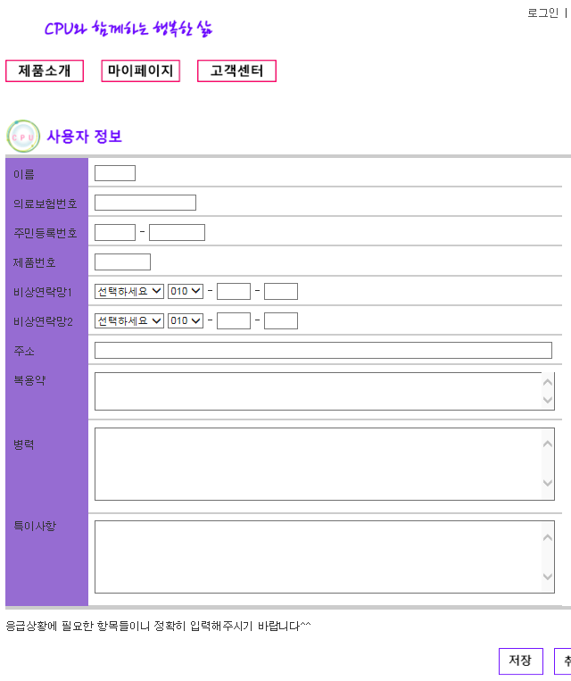

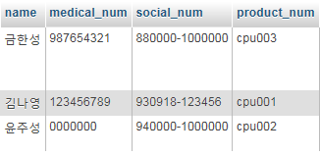
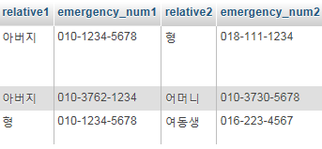
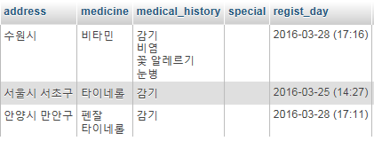

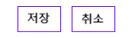
C P U
진행 상황 – 3. DB 테이블 제작, 연동
이름
의료보험번호
주민등록번호
제품번호
관계1
비상연락망1
관계2
비상연락망2
주소
복용약
병력
특이사항
등록날짜

Slide 11
C P U
일정
피드백 & 진행상황
서버 구축
레이아웃 제작
DB 테이블 구축, 연동
이번 발표
피드백 & 진행상황
레이아웃 제작
DB 테이블 구축, 연동
향후 계획

Slide 12
Thanks You
Capable Person’s Union
THANK YOU
2016.03.29

